Slide 1
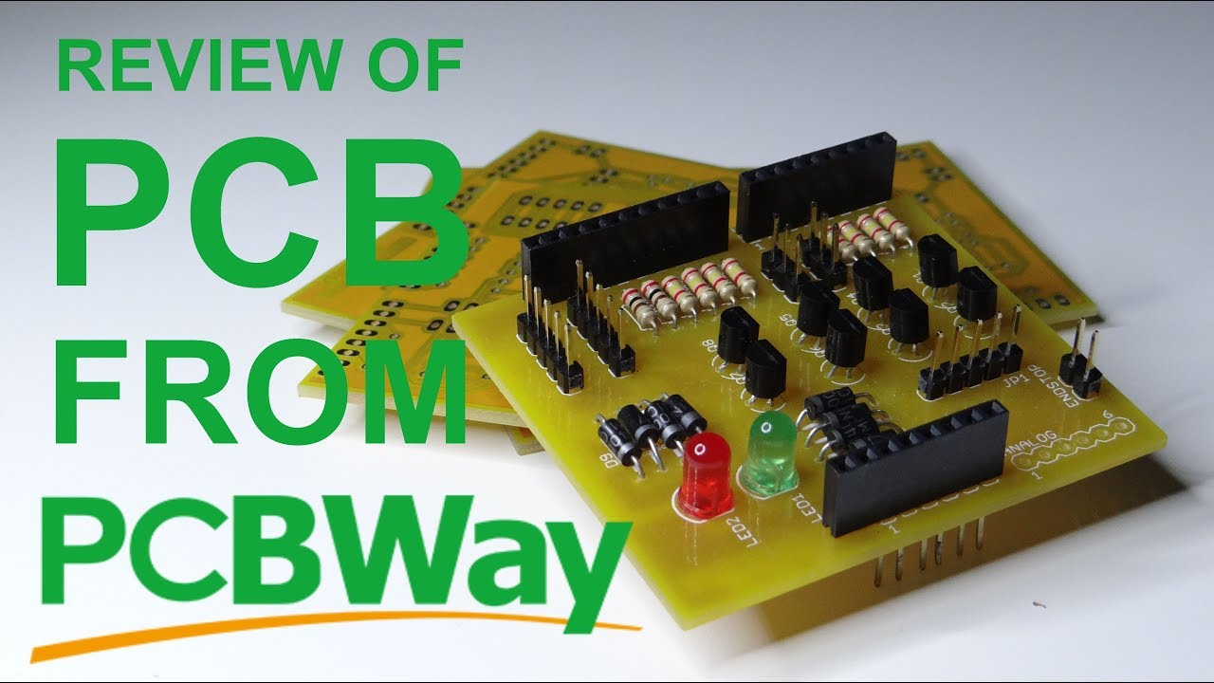
CONTROL DE MATRIZ 8x8 CON ARDUINO
JUAN SALVADOR MOLINA MARTÍN

Slide 2
Índice:
1.INTRODUCCIÓN.
2.DESARROLLO.
-- 2.1.Lista de componentes.
–- 2.2.PCB.
–- 2.3.Libreria.
3.CÓDIGO DEL SISTEMA DEL ARDUINO.
4.REFERENCIAS.

Slide 3
1. INTRODUCCIÓN.
Consiste en la simulación, programación, test y desarrollo de la PCB para el manejo de una matriz LED 8x8 con el circuito integrado 74HC595 que nos permite controlar las 8 columnas (o filas dependiendo del tipo de matriz y del uso que le demos) con solo 3 pines.
- 3 -

Slide 4
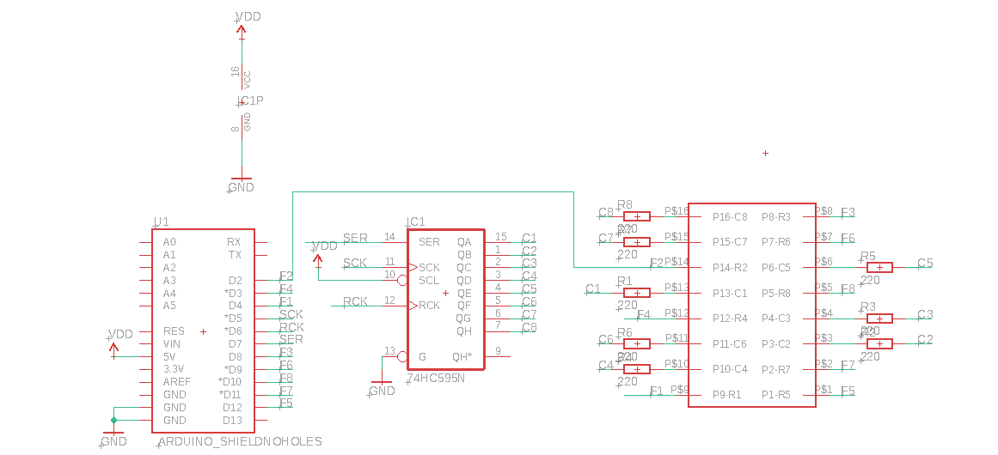
2.DESARROLLO.
- 4 -

Slide 5
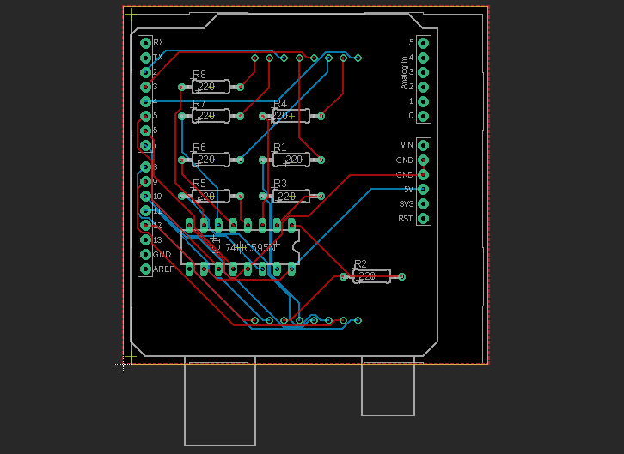
2.DESARROLLO.
- 5 -

Slide 6
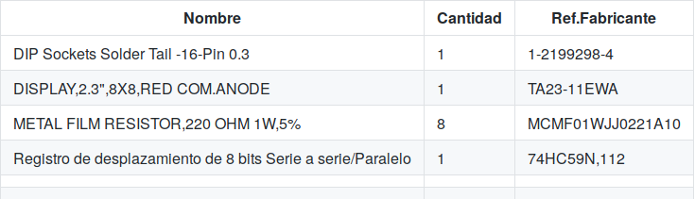
2.1.Lista De Componentes.
- 6 -

Slide 7
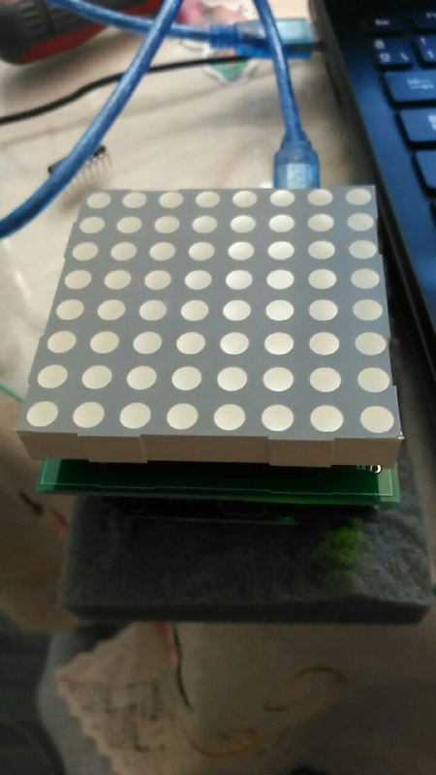
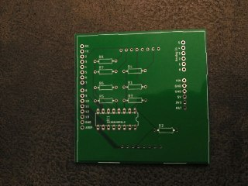
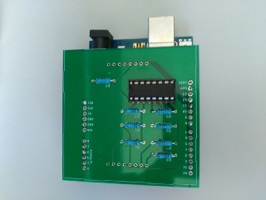
2.2. PCB
- 7 -

Slide 8
2.3. LIBRERÍA
El único componente del que no teníamos librería era la matriz de led. El profesor me facilitó una librería de la misma y se puede descargar del siguiente enlace: matrix8x8.lbr
Las otras librerías que hemos usado son 74xx-eu para el 74HC595, SparkFun-Boards para el Arduino y resistor para las resistencias.
- 8 -

Slide 9
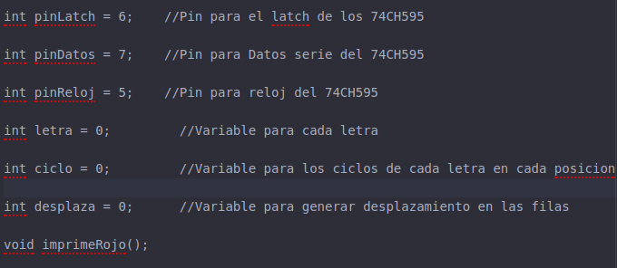
3.4. CÓDIGO DEL SISTEMA DEL ARDUINO.
- 9 -

Slide 10
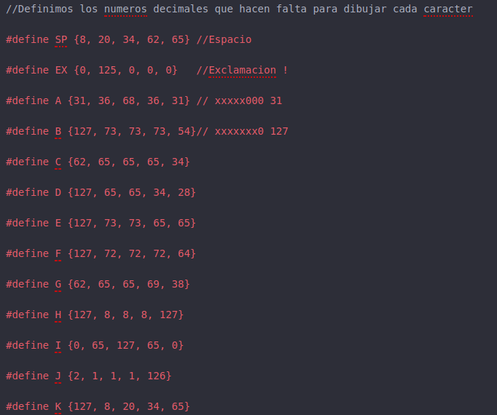
3.4. CÓDIGO DEL SISTEMA DEL ARDUINO.
- 10 -

Slide 11
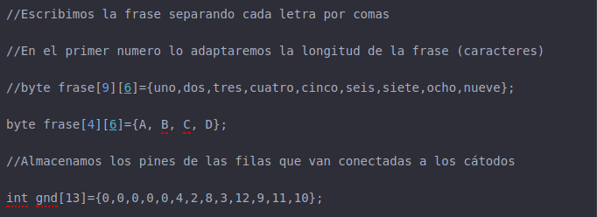
3.4. CÓDIGO DEL SISTEMA DEL ARDUINO.
- 11 -

Slide 12
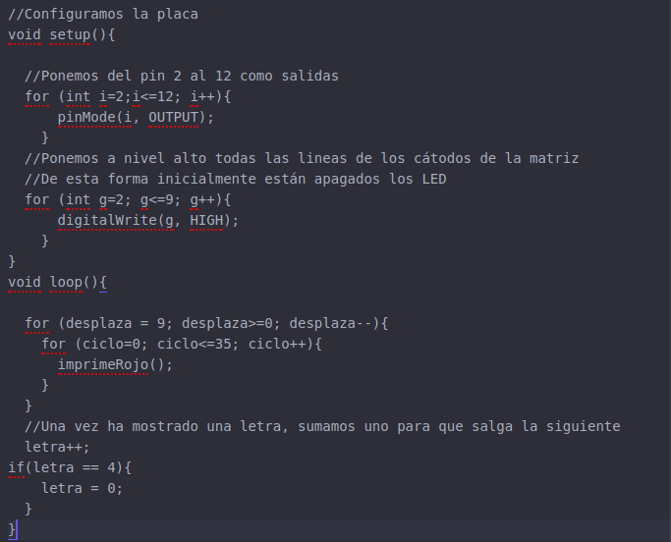
3.4. CÓDIGO DEL SISTEMA DEL ARDUINO.
- 12 -

Slide 13
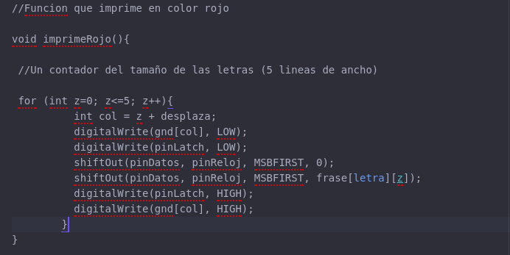
3.4. CÓDIGO DEL SISTEMA DEL ARDUINO.
- 13 -

Slide 14
4.REFERENCIAS.
https://github.com/salva12345678/SWAP/blob/master/CII-TRABAJO.md
Material del profesor.
https://www.tr3sdland.com/2012/02/tutorial-arduino-0008-matriz-led-8x8-bicolor-74ch595/
- 13 -

